Slide 1
Capítulo 3
Control de Bases de Datos Distribuidas

Slide 2
Autenticación y Permisos de Acceso

Slide 3
El control de la base de datos es una de las tareas más difíciles que enfrentan todos los administradores de bases de datos (DBA). Controlar una base de datos significa poder proporcionar datos correctos a usuarios y aplicaciones. Un elemento de datos debe satisfacer las condiciones de corrección que se han definido para él. Las condiciones de corrección que se adjuntan a una parte de los datos se denominan constraints (restricciones), reglas de integridad semántica, o restricciones de integridad (integrity constraints). Usaremos estos términos indistintamente.

Slide 4
Consideremos la tabla "EMP (ENO, Ename, Sal, DNO)," donde almacenamos información sobre los empleados de una organización. En esta tabla, DNO representa el departamento en el que trabaja el empleado.
Asociado con DNO, hay una serie de criterios de corrección tales como:
DNO es un número entero.
DNO debe estar entre 100 y 999.
DNO debe tener un valor para cada empleado.
El valor de DNO para un empleado dado debe coincidir con el valor de DNO en la tabla DEPT.

Slide 5
Si alguna de estas afirmaciones para un empleado dado es violada, entonces el empleado no es un empleado válido.
Las reglas de integridad semántica deben definirse antes de que puedan aplicarse. Hacer cumplir estas afirmaciones es responsabilidad del COS de control de integridad semántica del DBE local.
Estos temas se discuten en este capítulo bajo el tema de control de integridad semántica o simplemente control de integridad.
Además de la definición y el cumplimiento de las reglas de integridad semántica, el acceso a la base de datos debe ser controlado. Solo los usuarios autenticados con la autorización adecuada pueden acceder al contenido de la base de datos.
Un DBA crea una lista de usuarios válidos y define el alcance de sus derechos utilizando el lenguaje de control del DBE. Estos temas se discuten en el tema de control de acceso. Los impostores y los hackers no deben poder acceder ni utilizar la información en la base de datos. La seguridad en un DBE centralizado y, lo que es más importante, en un DDBE, es muy difícil y costoso de implementar.

Slide 6
Hay dos aspectos para controlar el acceso. El primero tiene que ver con la autenticación y el segundo con los derechos de acceso.
La autenticación se utiliza para garantizar que solo las aplicaciones y los usuarios aprobados previamente puedan trabajar con la base de datos. La mayoría de los sistemas actuales tienen un sistema de autenticación multinivel que verifica el acceso de los usuarios al contenido de la base de datos.
Una vez que un usuario válido se ha conectado a la base de datos correcta, los privilegios que el usuario tiene también deben ser controlados. Esto es típicamente aplicado por el DBE. Los derechos de acceso de un usuario determinado pueden ser definidos, controlados y aplicados por el sistema para garantizar que el usuario solo pueda trabajar con una parte permitida de la base de datos y realizar solo las funciones permitidas.

Slide 7
AUTENTICACIÓN
La autenticación en un DBE garantiza que solo los usuarios legítimos tengan acceso a los recursos de datos en un DBE. En el nivel más alto de autenticación, el acceso al equipo cliente o al servidor de la base de datos está controlado.
Esto generalmente se logra mediante una combinación de nombre de usuario / contraseña y es aplicado por el sistema operativo. También se pueden utilizar otros enfoques más sofisticados, como la biométrica. Una vez que el usuario está conectado a la computadora, el acceso al software DBE se controla mediante el segundo nivel de autenticación. En este nivel, el usuario puede usar las credenciales asignadas por el DBE o el DBE puede confiar en la autenticación del sistema operativo y permitir la conexión al software del DBE.
El primer enfoque se conoce como autenticación de base de datos, mientras que el segundo se conoce como autenticación del sistema operativo.
Un inicio de sesión (o cuenta) se usa para controlar el acceso al servidor DBMS, mientras que un usuario se usa para controlar el acceso a una base de datos administrada por un servidor.
A veces, en un DBE, estos conceptos se implementan como elementos separados, a veces se usa una sola implementación para representar ambos conceptos.

Slide 8
AUTENTICACIÓN
En Oracle 10 g, una cuenta de usuario puede usar la autenticación del sistema operativo (o externa) para la validación. Esto permite a los usuarios del sistema operativo conectarse a las bases de datos controladas por el servidor Oracle. Oracle confía en la autenticación del sistema operativo y permite que el usuario actual se conecte a una base de datos determinada. Oracle también puede usar un nombre de usuario de base de datos y una contraseña (mantenida en la base de datos) para autenticar una cuenta. Suponiendo que "saeed" es un nombre de usuario de base de datos con contraseña "secreto", el usuario se conectará a una base de datos determinada al proporcionar la combinación de saeed / secreto y el nombre de la base de datos.
En SQL Server 2005, la conexión al software DBMS se controla mediante lo que se conoce como inicio de sesión. Un inicio de sesión es una conexión autenticada al servidor. Un usuario del sistema operativo puede iniciar sesión en un servidor de base de datos utilizando dos enfoques similares a la forma en que Oracle autentica a los usuarios. Un inicio de sesión podría ser autenticado por el sistema operativo (Windows) o por SQL Server. Una vez más, la autenticación del sistema operativo se basa en la relación de confianza entre el sistema operativo y el software DBMS. La autenticación de SQL Server requiere un nombre de inicio de sesión y una contraseña. Independientemente de cómo se haya establecido un inicio de sesión, para trabajar con una base de datos determinada, un inicio de sesión debe utilizar un usuario de base de datos. Un usuario de base de datos representa un inicio de sesión dentro de una base de datos. Como resultado, un inicio de sesión determinado puede funcionar con varias bases de datos utilizando múltiples usuarios de bases de datos.

Slide 9
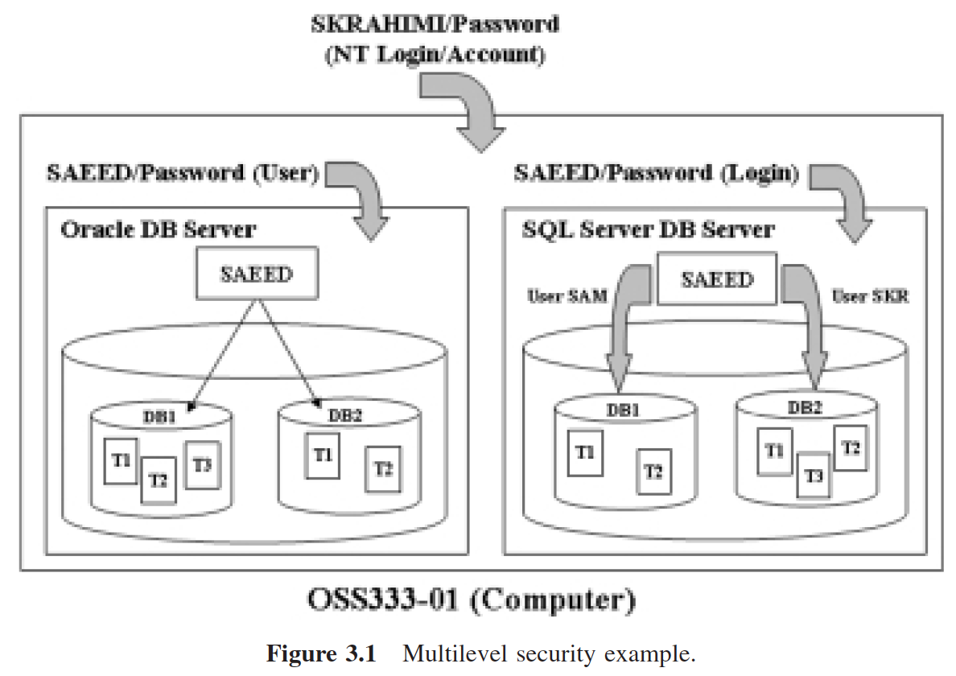
AUTENTICACIÓN
La Figura 3.1 muestra los enfoques de autenticación multinivel para Oracle y SQL Server. En un DBE, el DBA es responsable de administrar las cuentas de usuario, los inicios de sesión y los nombres de usuario.

Slide 10
DERECHOS DE ACCESO
En los sistemas de bases de datos relacionales, lo que un usuario de la base de datos puede hacer dentro de la base de datos está controlado por los derechos de acceso que se le otorgan. Los derechos de acceso de un usuario especifican los privilegios que tiene el usuario. Por ejemplo, el usuario "saeed" puede tener el derecho de crear una tabla, eliminar una tabla o agregar filas a una tabla.
SQL, como el estándar para las bases de datos de modelos relacionales, se puede usar para especificar a un nivel muy fino de granularidad (nivel de columna) las operaciones permitidas y no permitidas para un usuario determinado. En cualquier entorno de base de datos grande, hay muchos usuarios, muchas bases de datos, muchas tablas con muchas columnas y muchos otros objetos de base de datos. Como resultado, en sistemas grandes, la asignación de privilegios individuales a usuarios individuales es una tarea que requiere mucho tiempo y es propensa a errores. Para reducir los gastos generales asociados con la administración de derechos para un sistema grande, se utiliza el concepto de “rol”.

Slide 11
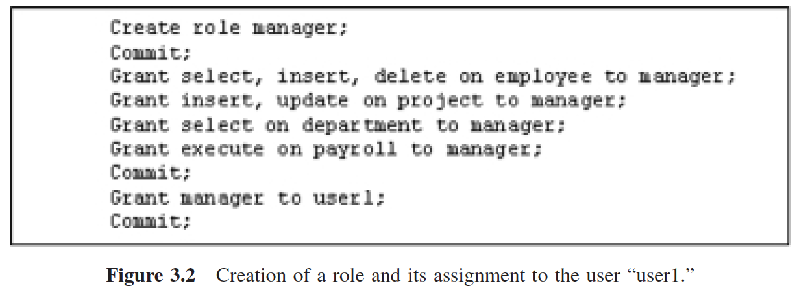
DERECHOS DE ACCESO
Un rol es una construcción a la que se le pueden otorgar ciertas autorizaciones dentro de una base de datos (o el servidor). La figura 3.2 muestra la creación de un rol llamado manager.
Este rol recibe entonces algunos privilegios y, finalmente, user1 recibe el rol de administrador. Después de ejecutar estas declaraciones, user1 tendrá todos los privilegios que se le han asignado al "administrador" de roles; user1 desempeña el papel de administrador.

Slide 12
Control de Integridad Semántica en BDD

Slide 13
CONTROL DE INTEGRIDAD SEMÁNTICA
Un DBMS debe tener la capacidad de especificar y hacer cumplir las afirmaciones de corrección en términos de un conjunto de reglas de integridad semántica. El servicio de integridad semántica (Semi-S), que analizamos en el Capítulo 1, se utiliza para definir y aplicar las reglas de integridad semántica para el sistema. Esto se aplica tanto a los sistemas de bases de datos relacionales como a los no relacionales, como los sistemas de red, jerárquicos y orientados a objetos. Por ejemplo, la necesidad de imponer la unicidad de la clave principal (o su equivalente) es la misma en todos los tipos de bases de datos, aunque los enfoques utilizados por los diferentes sistemas son diferentes. De manera similar, la necesidad de imponer la existencia de un valor de clave principal para una clave externa dada es la misma para todos los tipos de bases de datos y modelos de datos.

Slide 14
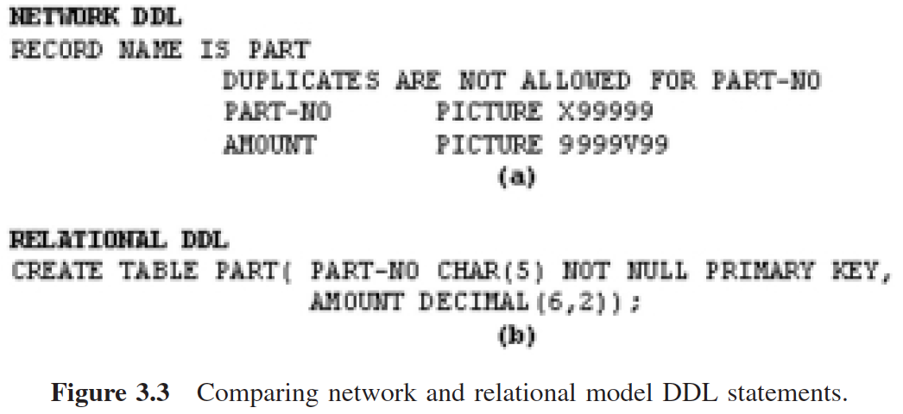
CONTROL DE INTEGRIDAD SEMÁNTICA
La Figura 3.3a muestra una declaración DDL de la base de datos de red (network database) que declara un tipo de registro llamado "PART" con dos campos, "PART-NO" y "AMOUNT". PART-NO se considera la clave principal del registro, ya que el campo no puede tener valores duplicados. PART-NO tiene un tipo de datos alfanuméricos de longitud 5 y AMOUNT tiene un tipo de datos numérico que tiene cuatro dígitos significativos y dos decimales. La misma definición de registro se muestra en la Figura 3.3b para un sistema relacional.

Slide 15
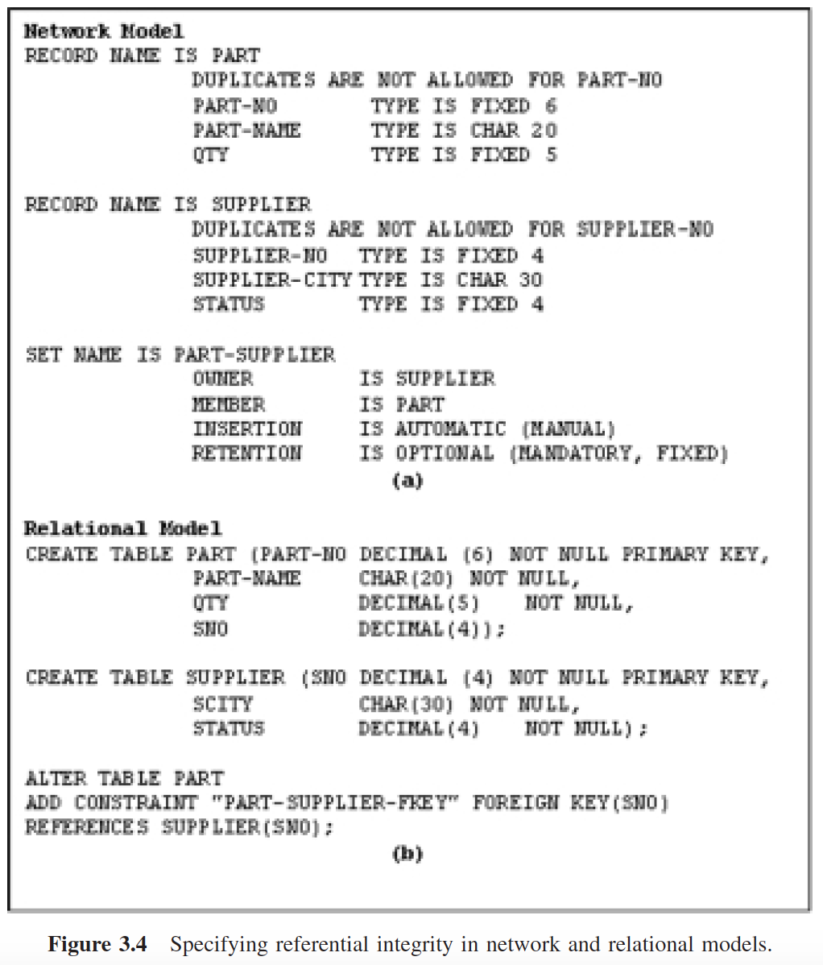
CONTROL DE INTEGRIDAD SEMÁNTICA
La Figura 3.4a muestra un ejemplo de integridad referencial entre dos tipos de registros en un tipo de base de datos de red. Para este sistema, la declaración de definición SET garantiza (obliga a Semi-S a verificar) una asociación válida entre los dos tipos de registro, PART y SUPPLIER. El mismo requisito en un sistema relacional se muestra en la Figura 3.4b.
Para el sistema relacional, el requisito de integridad referencial se agrega a las definiciones de tabla utilizando la declaración "ALTER TABLE" después de que se hayan creado las dos tablas.

Slide 16
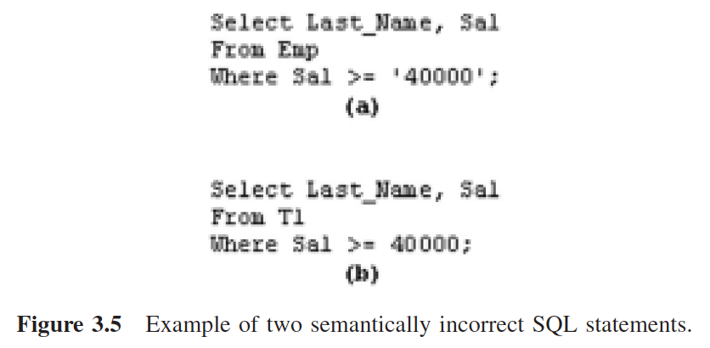
CONTROL DE INTEGRIDAD SEMÁNTICA
Cuando se violan una o más reglas de integridad semántica, Semi-S puede informar, rechazar o intentar corregir la consulta o transacción que está realizando una operación ilegal.
Por ejemplo, Semi-S puede evaluar la consulta SQL en la Figura 3.5a y rechazar la consulta ya que sabe que la columna Sal tiene un tipo de datos numérico y el valor que se compara es una cadena de caracteres.
En un DBE más inteligente, el subsistema Semi-S puede intentar corregir la consulta eliminando las comillas simples de alrededor de 40000 y ejecutando la consulta. Este problema se resolvió para la sentencia de SQL en la Figura 3.5b, pero aún existe un problema potencial con la existencia de la tabla T1 (o la falta de ella). Si T1 existe, la declaración está bien; de lo contrario, Semi-S debe emitir un mensaje de error de "objeto no encontrado".

Slide 17
Restricciones de integridad semántica
Un DBE relacional admite cuatro tipos básicos de restricciones o reglas de integridad semántica:
Restricciones de tipo de datos
Restricciones de relación
Restricciones referenciales
Restricciones explícitas
Los primeros tres tipos se denominan restricciones relacionales y se heredan del modelo entidad relación (ERM).
Estas reglas de integridad son una parte fundamental del modelo relacional. Estas reglas a menudo son generadas automáticamente por nuestras herramientas de modelado de datos; sin embargo, la última regla debe ser especificada por el usuario explícitamente en el modelo relacional.

Slide 18
1. Restricciones de tipo de datos
Las restricciones de tipo de datos son reglas de integridad semántica que especifican el tipo de datos para columnas de tablas relacionales. Estos se heredan del ERM ya que los que los atributos de una entidad se definen en el ERM.
Algunos sistemas de bases de datos relacionales pueden permitir la especificación de tipos de datos definidos por el usuario. Un tipo de datos restringe el rango de valores y el tipo de operaciones que podemos aplicar a la columna a la que se adjunta el tipo de datos.
Un tipo de datos definido por el usuario es un tipo de datos que se basa en un tipo de datos del sistema y crea un tipo de datos específico sobre él.

Slide 19

1. Restricciones de tipo de datos
Ejemplos de tipos de datos definidos por el sistema admitidos por la mayoría de los DBMS son Date, Integer, Decimal (X,Y), Float, Char(X),
Varchar(X), tipos de datos Enumerated como ('M', 'F') o ( 'Sat', 'Sun', 'Mon', 'Tue', 'Wed', 'Thu', 'Fri'), y los tipos de datos Range como (1–31).
Las Figuras 3.6a y 3.6b muestran dos implementaciones de bases de datos diferentes del mismo concepto de tipo de datos definidos por el usuario, para SQL Server 2005 y Oracle 11 g, respectivamente. En este ejemplo, creamos el tipo de datos "salario", basándonos en el tipo de datos del sistema "numeric" para SQL Server y el tipo de datos "number" para Oracle.

Slide 20
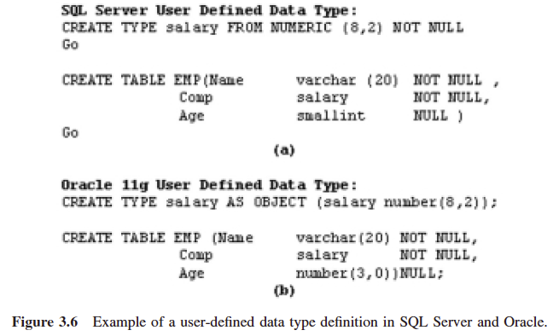

Slide 21
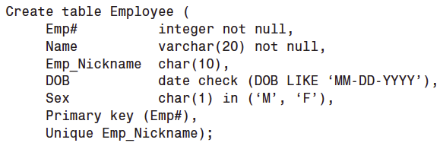
2. Restricciones de Relación
Las restricciones de relación son los métodos utilizados para definir una relación (o una tabla). Lo siguiente codifica una tabla llamada Empleado, que realiza un seguimiento de los empleados de una organización.

Slide 22
2. Restricciones de Relación
Este fragmento de código transmite los siguientes constraints:
• El nombre de la tabla "Empleado" es único dentro de una base de datos. Esto se denomina restricción de relación y se hereda del hecho de que en el ERM hay un tipo de entidad único llamado "Empleado".
• Los empleados como objetos del mundo real se mantienen en la base de datos como un conjunto de filas en la tabla Empleado.
• La tabla de empleados tiene cinco columnas: Emp#, Nombre, Emp − Nickname, DOB y Sex. Cada columna tiene una restricción de tipo de datos, puede tener una restricción nula o no nula, puede tener una restricción de enumeración y puede tener una restricción de rango.

Slide 23
2. Restricciones de Relación
• La columna Emp# debe ser un número entero y debe tener un valor.
• La columna Name es de tipo varchar (20) y debe tener un valor. Dado que “varchar (20)” se utiliza como tipo de datos, el Name no puede tener más de 20 caracteres. Si el Name tiene menos de 20 caracteres, se utilizará la longitud real del Name.
• La columna DOB es de tipo Date. Esta columna puede dejarse como nula. Si la columna tiene un valor para la fecha, debe seguir el formato ‘MM-DD-YYYY’. De lo contrario, la fila no se valida.
• La columna Sex es un campo de un solo carácter y se puede dejar como nulo. La columna Sex tiene una restricción enumeration. Esta restricción limita el valor de la columna Sex a cualquiera de los caracteres "M" o "F". Cualquier otro valor es una violación de esta restricción.

Slide 24
2. Restricciones de Relación
• La restricción de clave principal obliga a la columna Emp# a ser única. Si el valor de esta columna no es único, el empleado no se valida.
• Además del Emp#, que se usa como clave principal y es único, el Emp_Nickname de cada fila de Empleado también es único. Como una tabla no puede tener dos claves primarias, la singularidad de Emp_Nickname se aplica mediante un tipo diferente de restricción en la tabla, conocida como una restricción Unique. Puede usar restricciones UNIQUE para garantizar que no se escriben valores duplicados en columnas específicas que no forman parte de una clave principal. Tanto la restricción UNIQUE como la restricción PRIMARY KEY exigen la unicidad; sin embargo, debe usar la restricción UNIQUE y no PRIMARY KEY si desea exigir la unicidad de una columna o una combinación de columnas que no forman la clave principal.

Slide 25
3. Integridad Referencial
Las restricciones de integridad referencial (RI) restringen los valores almacenados en la base de datos para que reflejen la forma en que los objetos del mundo real están relacionados entre sí.
Esta restricción es heredada del ERM por los sistemas relacionales. En la base de datos, RI se implementa mediante el control de la forma en que las filas de una tabla se relacionan con las filas de otra tabla.
RI en sistemas relacionales obliga a que los valores de clave externa en una tabla se correspondan con un valor de clave principal en otra tabla. Otra forma de explicar esta restricción es decir que en una base de datos relacional no existe una clave externa que no corresponda a una clave principal.

Slide 26
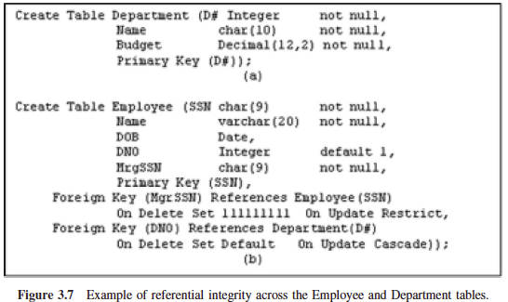
3. Integridad Referencial
La Figura 3.7 describe las declaraciones de SQL que crean dos tablas (Departamento y Empleado) y aplican dos restricciones de integridad referencial definidas a través de ellas.

Slide 27
3. Integridad Referencial
En esta figura, creamos primero la tabla Departamento. Esta tabla tiene una cláusula que especifica la columna D# como la clave principal de la tabla. En la tabla Empleado, el SSN se define como la columna de clave principal de la tabla. MgrSSN, por otro lado, se define como una clave externa que corresponde a la columna SSN de la misma tabla. Esta columna realiza un seguimiento del gerente de cada empleado.
Esta restricción se hereda del modelo ER y corresponde al hecho de que en el mundo real un empleado puede ser el gerente de uno o más empleados.

Slide 28
3. Integridad Referencial
En el modelo relacional, esto se implementa mediante la restricción de RI entre las columnas SSN y MgrSSN de la tabla Employee. En el modelo relacional, el DBMS debe garantizar que cada empleado de la base de datos tenga un administrador al forzar el valor de MgrSSN para que una fila dada sea igual a otro valor de SSN de las filas de empleados. En realidad, el DBMS no puede evitar que un empleado use su propio valor de SSN para este propósito, pero eso no es un problema real para usar aquí. Llamamos al empleado cuyo valor de SSN se usa como el valor de MgrSSN el empleado principal.
Todos los empleados que usan el SSN de los padres como su MgrSSN se llaman hijos. Se debe informar a DBMS qué hacer cuando se cambia o elimina el SSN para una fila principal.

Slide 29
3. Integridad Referencial
Esto se especifica en el código a través de las cláusulas "on update" y "on delete".
En nuestro ejemplo, se le dice al DBMS que cuando se elimina la fila principal, debe establecer el valor de MgrSSN para todos sus hijos en "111111111". También se le dice al DBMS que cambiar un valor de SSN que corresponde a uno o más valores de MgrSSN en la tabla Empleado no está permitido (Restringido). En este caso, no tiene sentido permitir que se cambie el valor de SSN de un empleado.

Slide 30
3. Integridad Referencial
La columna DNO en la tabla Empleado también se define como una clave externa, que se refiere a la columna de clave principal de la tabla de Departamento (D #).
Esta RI realiza un seguimiento del departamento en el que trabaja un empleado. Para esta RI, usamos la cláusula de " on update " para indicar al DBMS que cambie el valor de la columna para DNO en la tabla de Empleados si el valor correspondiente de D# en la tabla del Departamento cambia. La cláusula “On Delete" de esta RI indica que el requisito es establecer el valor DNO para un empleado en el valor predeterminado cuando la fila correspondiente del departamento se elimina de la tabla Departamento (es decir, cuando el departamento está cerrado).

Slide 31
3. Integridad Referencial
Las restricciones de relación como se discutió anteriormente se aplican típicamente a una sola tabla. El estándar SQL permite el uso de la instrucción SELECT en la restricción CHECK para referirse a otras tablas en la misma base de datos. Para proporcionar restricciones generales que pueden referirse a cualquier número de tablas, el estándar SQL también permite la creación de aserciones generales. Las aserciones son restricciones que no están asociadas con ninguna tabla individual. La Figura 3.8b ilustra el uso de una aserción junto con las tablas de base de datos que se muestran en la Figura 3.8a. Como se ve en esta figura, la aserción general “No-loan-Issue” se aplica cuando un cliente solicita un nuevo préstamo al banco.

Slide 32
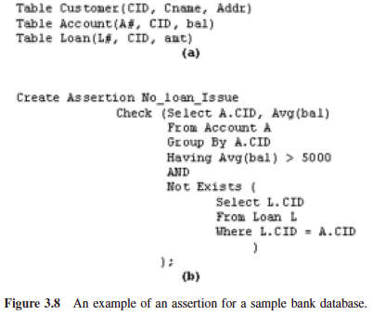
3. Integridad Referencial

Slide 33
3. Integridad Referencial
Esta afirmación impide que el cliente reciba el préstamo si el saldo promedio de todas las cuentas del cliente es menor o igual a $ 5000. De manera similar, esta afirmación garantiza que el préstamo será denegado si el cliente ya tiene otro préstamo del banco (no permitirá que el mismo cliente tenga más de un préstamo).
Algunas bases de datos comerciales, como Oracle, no admiten el concepto de aserciones. Para estos productos, se deben utilizar restricciones explícitas de integridad semántica. Las restricciones explícitas no se heredan del ERM como las otras tres restricciones. Tenemos que codificar estas restricciones en los programas de aplicación que usan la base de datos o codificarlas en la base de datos usando el concepto de procedimientos almacenados y triggers.

Slide 34
4. Procedimientos almacenados y triggers.
Los procedimientos almacenados y los triggers son programas escritos que usan SQL y extensiones al SQL estándar y, como resultado, son específicos del proveedor. Estos programas se almacenan en la base de datos en lugar de compilarse y almacenarse como código de objeto fuera de la base de datos. Los procedimientos almacenados, similares a cualquier procedimiento de lenguaje de programación, son programas que aceptan parámetros de entrada, realizan algún trabajo y luego pueden devolver valores a través de sus parámetros de salida. Estos procedimientos pueden ser llamados desde otros procedimientos y / o triggers interactivamente por los usuarios de DBMS.

Slide 35
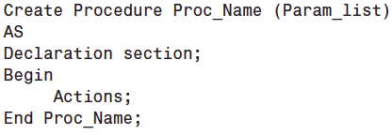
4. Procedimientos almacenados y triggers.
La única diferencia entre un procedimiento almacenado y otros procedimientos es que los procedimientos almacenados no pueden solicitar ninguna interacción del usuario una vez que hayan comenzado.
En otras palabras, no podemos ingresar información adicional en el procedimiento además de lo que le hemos dado como parámetros de entrada. La sintaxis general de un procedimiento almacenado se da a continuación:

Slide 36
4. Procedimientos almacenados y triggers.
Un trigger es un tipo especial de procedimiento almacenado que se almacena en la base de datos. Los triggers son una extensión del estándar SQL. La única diferencia entre un trigger y un procedimiento almacenado es que los usuarios no pueden llamar un trigger, solo el DBMS puede hacer esto. Los DBMS ejecutan los triggers automáticamente (también conocidos como fired) cuando se realizan ciertos cambios (como las operaciones de inserción, eliminación y actualización) en las tablas de la base de datos. Cuando una tabla tiene triggers asociados, las sentencias de modificación realizadas en la tabla son supervisadas por el DBMS y el código del trigger se activa si el trigger está definido para esa acción.

Slide 37
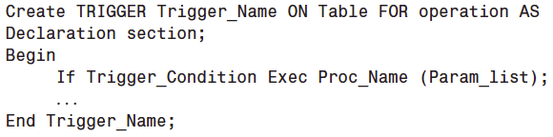
4. Procedimientos almacenados y triggers.
Por ejemplo, si definimos un trigger para actualización en la tabla de EMP, el código de trigger se ejecutará automáticamente cada vez que se cambie el valor de una columna de EMP. La sintaxis general de un código de triggers se muestra a continuación:

Slide 38
4. Procedimientos almacenados y triggers.
El lenguaje que utiliza Oracle para procedimientos almacenados y triggers se llama PL/SQL, mientras que el nombre de idioma de SQL Server es T/SQL. Ambos lenguajes tienen muchas similitudes pero al mismo tiempo muchas diferencias. Por ejemplo, Oracle permite que los triggers se ejecuten antes de que se realice la instrucción de modificación o después. Si el trigger se ejecuta antes de la instrucción de modificación, se llama un trigger anterior; de lo contrario, se llama un trigger posterior. Mientras que Oracle permite los triggers anteriores y posteriores, SQL Server solo permite los triggers posteriores.

Slide 39
4. Procedimientos almacenados y triggers.
Además, el código de trigger de Oracle se puede definir para ejecutarse tantas veces como el número de filas que se encuentren en el destino de la declaración de modificación (que se denomina un trigger de fila) o solo una vez, independientemente de cuántas filas estén afectadas (lo que se denomina declaración de trigger). En el caso de SQL Server, solo se admiten triggers de sentencias. Una explicación más detallada de los procedimientos almacenados y los triggers está fuera del alcance del capítulo. Alentamos a los lectores interesados ​​a revisar cualquiera de los muchos libros sobre el tema. En el ejemplo 3.1 usamos PL/SQL para escribir un procedimiento almacenado y un trigger.

Slide 40
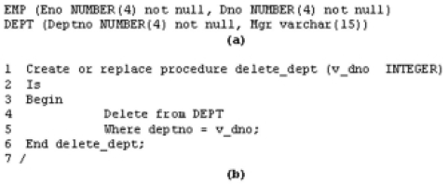
4. Procedimientos almacenados y triggers.
Ejemplo 3.1.- Suponga que las tablas DEPT y EMP se definen como se muestra en la Figura 3.9a en Oracle.
Nos gustaría escribir un procedimiento almacenado que, cuando se le asigne un número de departamento (v-dno) como parámetro de entrada, eliminará ese departamento de la tabla DEPT. Para simplificar, asumimos que el departamento identificado por v−dno está almacenado en la base de datos.

Slide 41
4. Procedimientos almacenados y triggers.
La Figura 3.9b muestra este procedimiento implementado en PL/SQL. Este código simplemente elimina el departamento que tiene su columna Deptno igual al parámetro de entrada (vea las líneas de procedimiento 4 y 5).
Ahora, queremos escribir un trigger que se ejecute cuando las filas se eliminen de la tabla EMP. Si el empleado eliminado es el único empleado que queda del departamento, el trigger utiliza el procedimiento almacenado anterior para eliminar el departamento de la tabla DEPT también. De lo contrario, el trigger no hace nada. Este trigger está diseñado para eliminar los departamentos cuando no les quedan empleados.

Slide 42
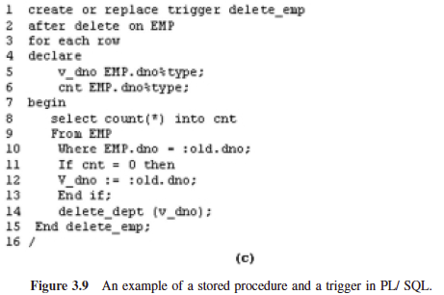
4. Procedimientos almacenados y triggers.
La Figura 3.9c muestra el código PL/SQL para este disparador. Dado que la operación de eliminación puede eliminar más de una fila de la tabla de EMP, debemos usar un trigger de fila (vea la línea 3).

Slide 43
4. Procedimientos almacenados y triggers.
Dado que estamos utilizando un trigger posterior, la fila del empleado de destino ya se eliminó de la tabla de EMP cuando se ejecuta nuestro código. Para acceder al número de departamento de este empleado, Oracle mantiene la imagen de las filas eliminadas / modificadas en la estructura de registro ": old" (vea la línea 10) durante la ejecución del código de trigger. Aquí, el campo ":old.dno" contiene el número de departamento para la fila que se está eliminando. El código de trigger verifica si hay más empleados en el departamento desde donde se está eliminando al empleado actual (vea las líneas 8 a 13). Si no hay más empleados, el departamento se elimina utilizando el procedimiento almacenado en la línea 14.

Slide 44
DISTRIBUTED SEMANTIC INTEGRITY CONTROL
En los sistemas distribuidos, las aseveraciones de integridad semántica son básicamente las mismas que en los sistemas centralizados (es decir, de relación, tipo de datos, referencias y restricciones explícitas).
Al considerar un sistema distribuido, los problemas de control de integridad semántica se vuelven más complicados debido a la distribución.
La primera pregunta que debemos responder es: "¿Dónde se definen las reglas de integridad semántica?" Cuando pensamos en la ubicación de las reglas, debemos tener en cuenta el hecho de que algunas reglas de integridad semántica son locales y otras están distribuidas. Después de definir cada regla, debemos considerar qué tablas están afectadas o referenciadas por ella.
Cuando todas las tablas se implementan en una sola base de datos (en un solo sitio), la regla es una regla local; De lo contrario, es una regla distribuida. También debemos considerar dónde se debe definir y hacer cumplir cada regla. Tiene sentido tener reglas locales definidas y aplicadas en el sitio donde se implementan todas las tablas involucradas. Decidir dónde definir e implementar la aplicación de las reglas distribuidas (en varios sitios) es un desafío mucho mayor.

Slide 45
Costo de cumplimiento de integridad semántica
En el sistema centralizado, el costo de hacer cumplir la SI (Semantic Integrity) consiste en el costo asociado con el acceso a los elementos de datos del SI, el bloqueo de estos elementos de datos, el cálculo de las aserciones asociadas con ellos y luego la liberación de los bloqueos. Este costo está dominado por el tiempo de acceso a la base de datos, ya que en comparación con el costo de la CPU, el tiempo de acceso a la base de datos (I/O de disco) es muy lento.
En un sistema distribuido, por otro lado, el costo de validación está dominado por el costo de comunicación entre los sitios involucrados en una transacción. El costo de la comunicación está directamente asociado con la cantidad de mensajes requeridos para la coordinación.
TALLER: Analizar Ejemplo 3.5 (escenario de sistema distribuido simple).

Slide 46
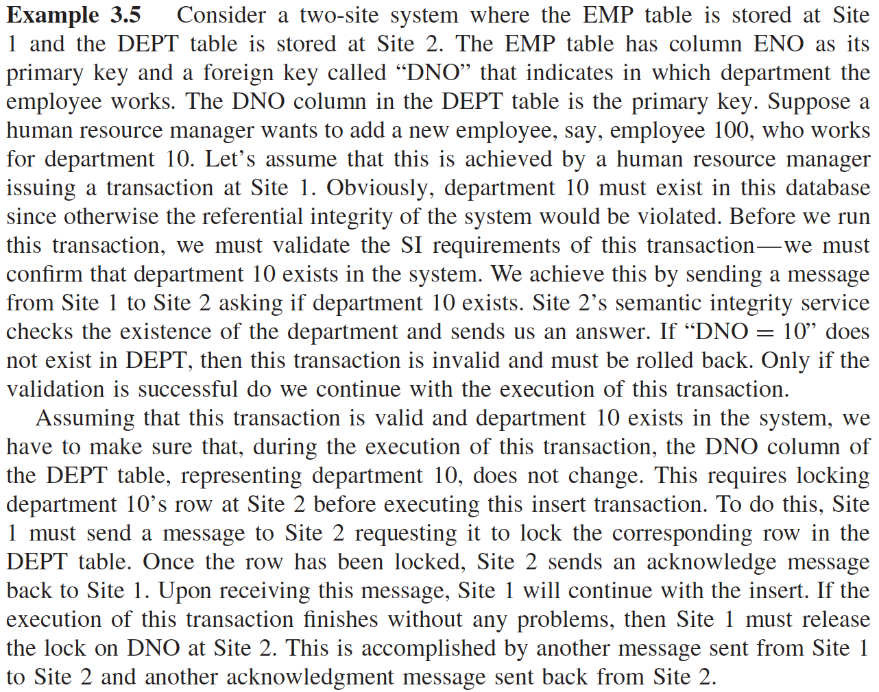

Slide 47
Costo de cumplimiento de integridad semántica
Este ejemplo utiliza un enfoque de validación de tiempo de compilación: la ejecución de la transacción se inicia solo después de que se haya completado la validación. El costo total de este enfoque es de seis mensajes: dos mensajes para validar la integridad referencial, dos mensajes para bloquear la fila en la tabla DEPT y dos mensajes para desbloquear la fila después de que la transacción se haya confirmado.
Por otro lado, si utilizamos la validación en tiempo de ejecución, el costo total de la validación será de cuatro mensajes. Podemos lograr esto "coordinando" la solicitud de bloqueo en el mensaje de solicitud de validación. Esto también requiere solo un mensaje de confirmación del sitio 2, lo que reduce la cantidad total de mensajes a cuatro.

Slide 48
Costo de cumplimiento de integridad semántica
Validación de tiempo de compilación
En este enfoque de la validación, las transacciones pueden ejecutarse solo después de que se hayan validado todas las restricciones de integridad semántica (SI). Para que este enfoque funcione, los elementos de datos de SI deben bloquearse para que durante la validación y después, durante la ejecución de la transacción, no se modifiquen. Es fácil ver que la validación en tiempo de compilación es fácil de implementar y no incurre en ningún costo para las operaciones de cancelación, ya que solo ejecutamos transacciones cuando están validadas; las transacciones que violan la regla SI no se ejecutan en absoluto. Por otro lado, para implementar este enfoque, todos los elementos de datos de restricción deben bloquearse durante la validación y la ejecución de la transacción.
Después de que una transacción ha sido validada, comienza su ejecución. Tenga en cuenta que una transacción que ha sido validada todavía se puede revertir debido a problemas de control de concurrencia (como bloqueo y interbloqueo) o debido a conflictos con otras transacciones concurrentes.

Slide 49
Costo de cumplimiento de integridad semántica
Validación del tiempo de ejecución
En este esquema de validación, no es necesario retener las transacciones hasta que se validen (como se hace en la validación en tiempo de compilación). Aquí, las transacciones se validan durante la ejecución. Cuando hay una necesidad de validación, todos los elementos de datos involucrados se bloquean y la transacción se valida. Si se violan las reglas de integridad semántica, la transacción se revierte.
Existe una mayor sobrecarga asociada con este enfoque, en comparación con la validación del tiempo de compilación, ya que las transacciones no válidas deben revertirse. Por otro lado, la duración durante la cual se deben bloquear los elementos de datos de restricción es más corta. Una vez que una transacción ha sido validada, puede comprometerse.

Slide 50
Costo de cumplimiento de integridad semántica
Validación en el tiempo posterior a la ejecución
En este enfoque, la validación se realiza después de la ejecución de la transacción, pero justo antes de que se haga el ‘commit’ de la transacción. Si la validación falla, la transacción será abortada.
Debería ser obvio que el costo de abortar en este caso es el más alto, ya que la validación se realiza en último lugar. En consecuencia, la duración del bloqueo para los elementos de datos con los que trabaja una transacción también es larga.

Slide 51
Costo de cumplimiento de integridad semántica
Al calcular el costo de la aplicación de la integridad semántica en los sistemas distribuidos, asumimos que el costo de la CPU es insignificante en comparación con el costo de la comunicación.
También asumimos que el costo de la comunicación está directamente relacionado con la cantidad de mensajes requeridos. Esta suposición ignora la cantidad de datos transferidos por cada mensaje y simplemente se enfoca en la cantidad de mensajes. El ejemplo 3.6 presenta un ejemplo.

Slide 52
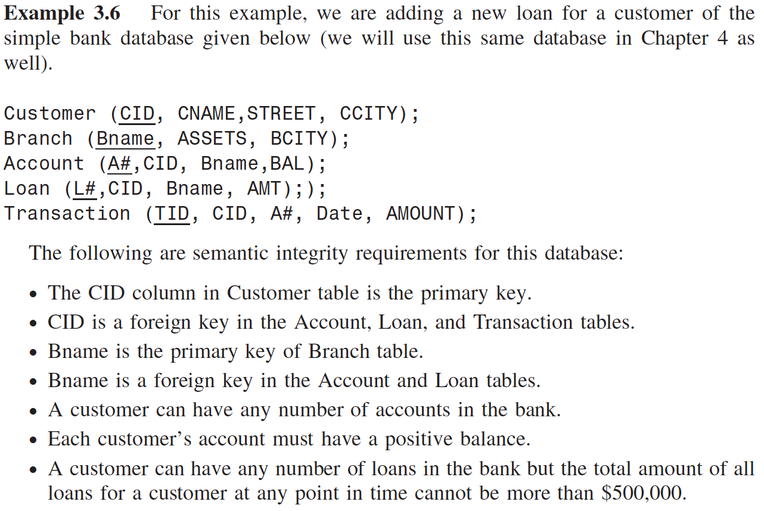

Slide 53
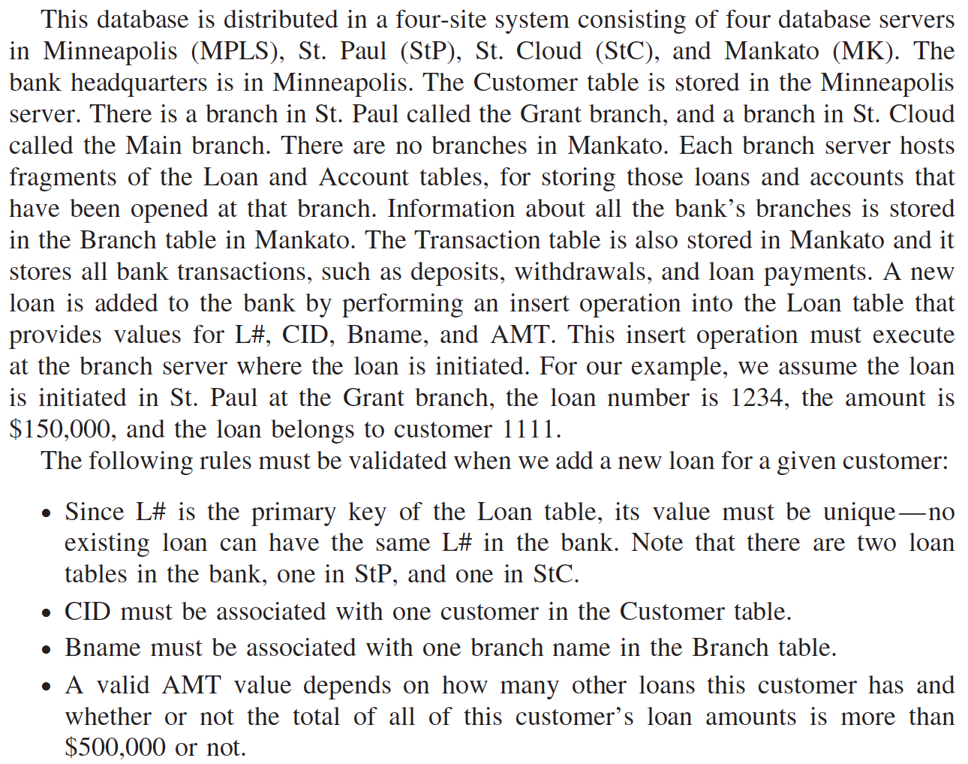
Ejemplo 3.6

Slide 54
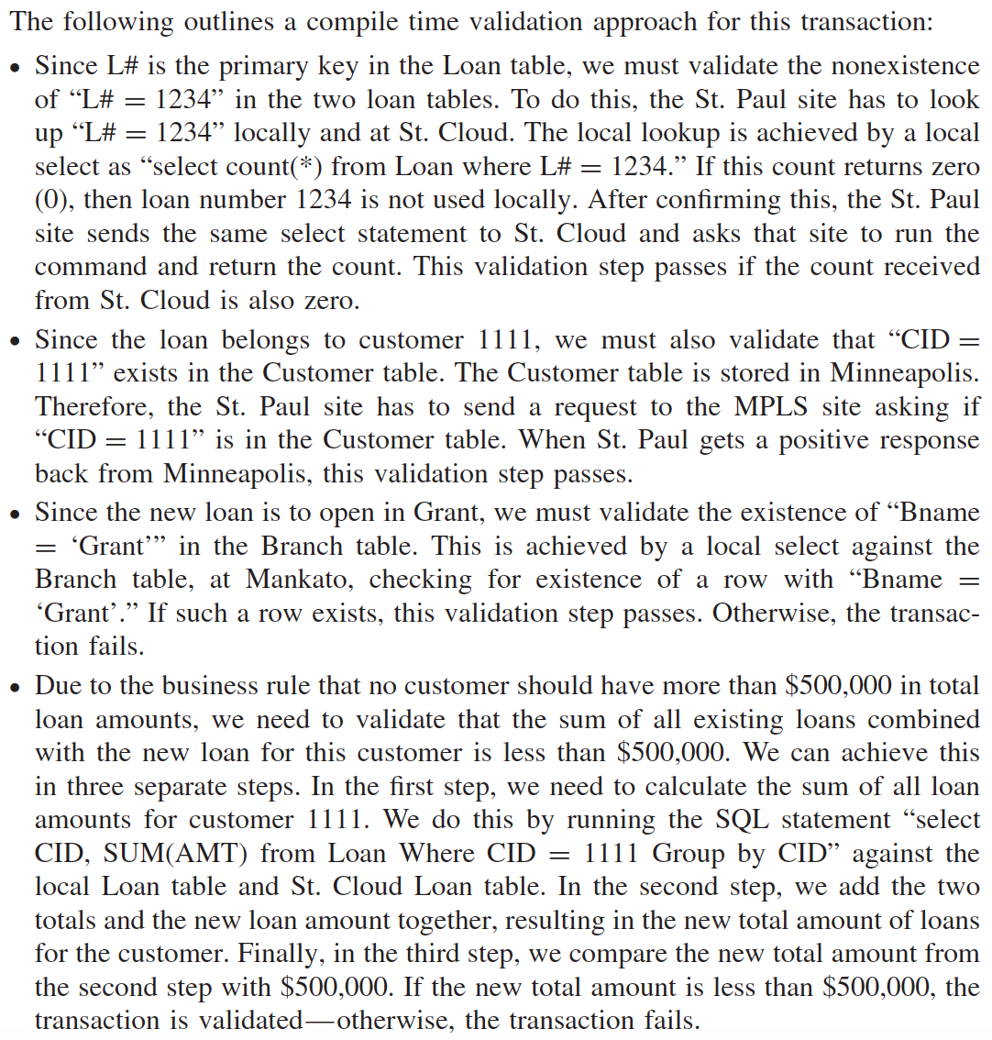
Ejemplo 3.6

Slide 55
Costo de cumplimiento de integridad semántica
Como se ve en este ejemplo, a veces la validación la realiza el sitio donde se almacena el ítem de datos del SI, por ejemplo, verificando la inexistencia del préstamo 1234 en St. Could, y en otras ocasiones la validación debe ser realizada por el sitio que originó la transacción. —Por ejemplo, averiguar el nuevo monto total del préstamo para un cliente.
En el primer caso, debemos usar el sitio donde se almacena la información del SI para validar; de lo contrario, la validación requiere enviar la tabla completa de Loans de St. Could a St. Paul, donde se verificará la existencia de la cuenta. Esto, obviamente, tomaría muchos mensajes con un alto costo de comunicación, y no es necesario.
En el segundo caso, la validación involucra tablas de dos sitios. En situaciones como esta, donde la validación implica más de un sitio, es mejor que la validación se realice en el sitio de origen de la transacción.

